Slide 1



Desenvolvimento de Sistemas
Curso Técnico 2025 ☺
AULA 04
Modelagem de Sistemas
Professor Lucas Naspolini

Slide 2

AULA 04
Modelos de Desenvolvimento de Software
Processo de Software
Modelos de Desenvolvimento
Metodologias Ágeis
Atividades Práticas

Slide 3

Processo de Software
Quais os passos para se criar um software?

Slide 4

Processo de Software
Entender o Problema
Executar o Plano
2
4
1
3
Planejar
Avaliar os Resultados

Slide 5

Processo de Software
1) Entender o Problema
2) Planejar (Propor Solução)
Quem está envolvido na solução?
Quais dados precisa para a solução?
O problema pode ser dividido?
Pode ser representado graficamente?
Já existe solução para o problema?
Problemas similares foram resolvidos?
É possível solucionar por partes?
É possível representar a solução de
modo a facilitar atingi-la?

Slide 6
Processo de Software
3) Executar o Plano
4) Avaliar os Resultados
É possível relacionar “o que foi
feito” com o plano??
Cada componente corresponde
com as devidas partes no plano?
É possível testar partes da solução?
Como seria feito??
A solução atende os dados
requeridos para atingi-la?

Slide 7

Ciclo PDCA
PDCA (Plan, Do, Check, Act) é um modelo de qualidade de quatro fases, muito utilizado na solução de problemas, controle e melhoria contínua de processos e produtos.
O objetivo do PDCA é ajudar a entender como um problema surge e como deve ser solucionado. Importante ressaltar que o seu foco é na causa e não nas consequências.
Planejar
Agir
Fazer
Verificar

Slide 8
Modelos de Desenvolvimento de Software

Slide 9
Modelo Cascata
Especificação
Análise
Validação
Evolução

Slide 10
Modelo Cascata com Feedback
Especificação
Análise
Validação
Evolução

Slide 11
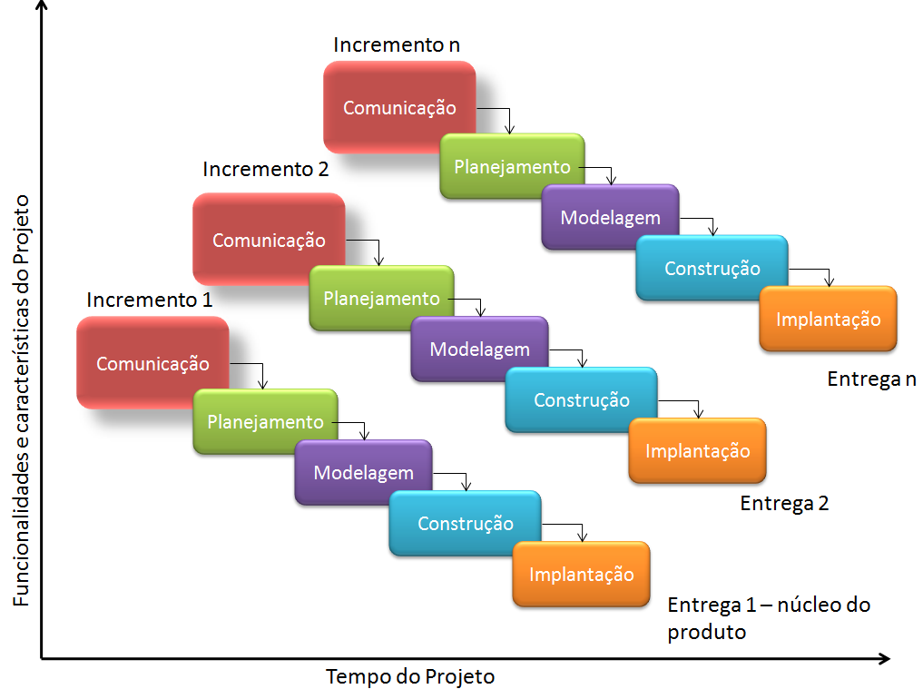
Modelo Incremental / Iterativo

Slide 12
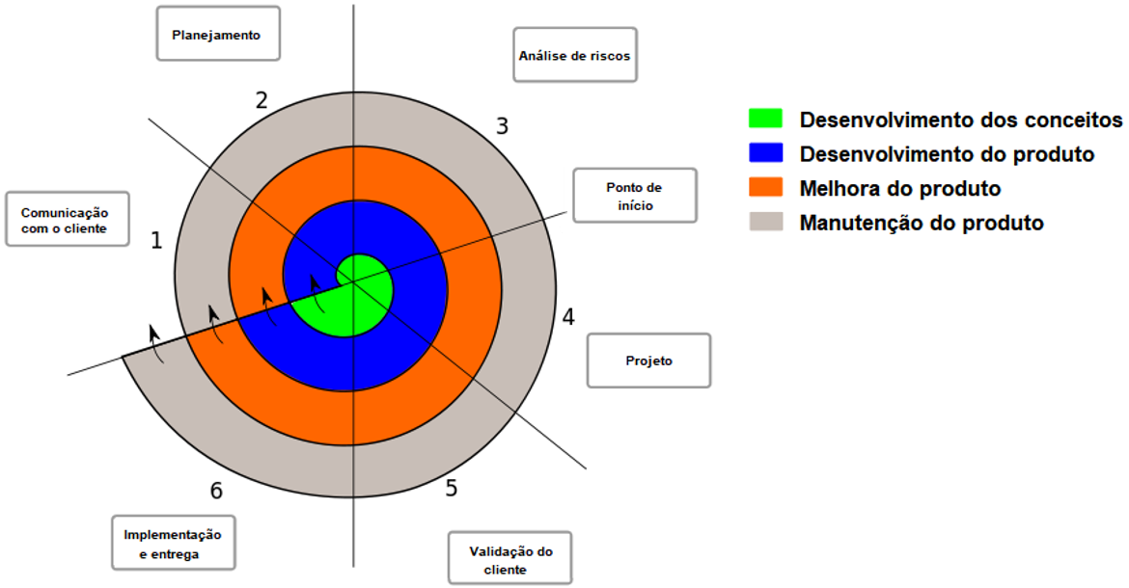
Modelo Evolucionário Espiral

Slide 13
Metodologias Ágeis
https://agilemanifesto.org/iso/ptbr/manifesto.html

Slide 14
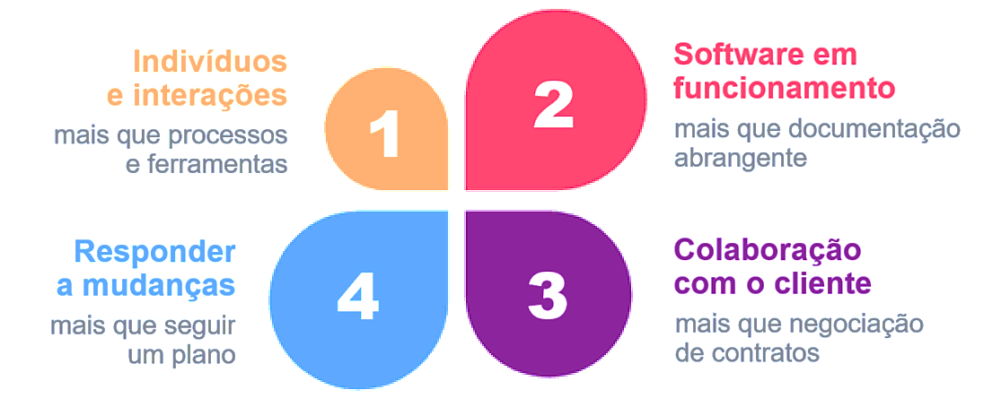
Manifesto Ágil

Slide 15
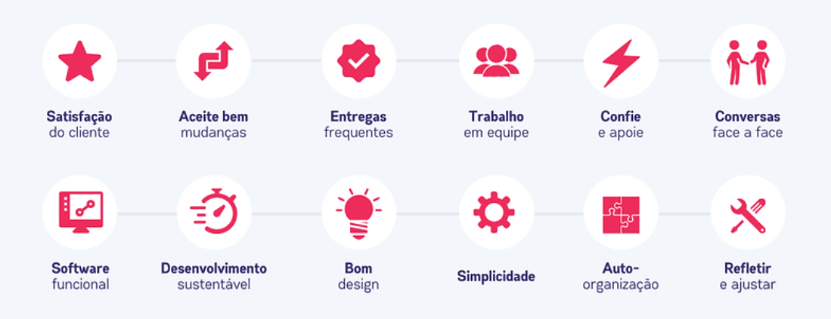
Manifesto Ágil
Os 12 princípios ágeis:

Slide 16
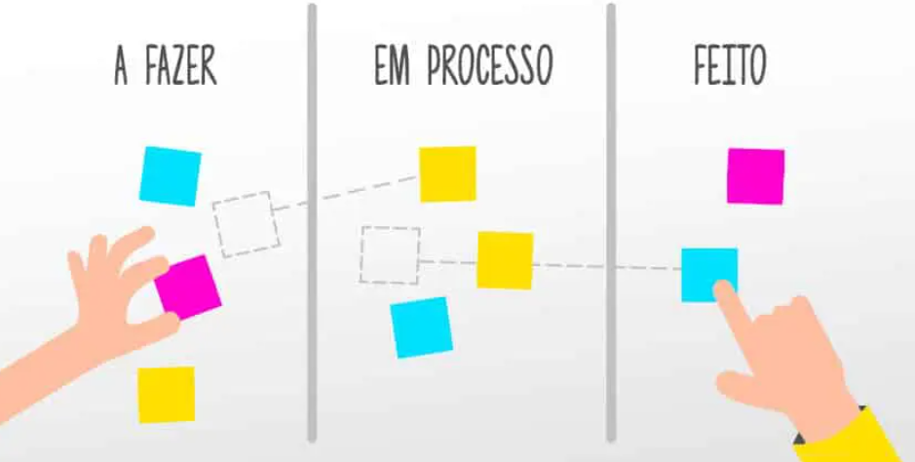
Kanban

Slide 17
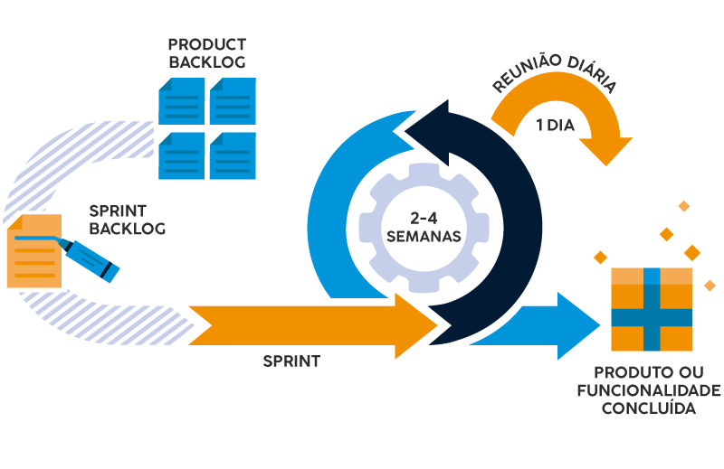
SCRUM

Slide 18
Vídeos Explicativos
Kanban (1 minuto)
https://www.youtube.com/shorts/UL5cMoaGkj8
SCRUM (1 minuto)
https://www.youtube.com/shorts/qG8-Wsql1y4

Slide 19
Ferramentas de
Gerenciamento

Slide 20








Ferramentas de Gerenciamento

Slide 21
DÚVIDAS?
PERGUNTAS?

Slide 22

Atividade I (Vagas Metodologias Ágeis)
Pesquisar 5 vagas na área da tecnologia que tenham como requisito ou diferencial de conhecimento, metodologias ágeis ou ferramenta de gerenciamento (Trello, Jira, Gitlab, etc).
- Sugestão para pesquisa: Além dos sites da empresas, utilizar plataformas como GeekHunter, Glassdoor e Linkedin.
- Enviar arquivo no AVA com: empresa / vaga / link.

Slide 23
Atividade II (Certificado SCRUM)
Realizar certificação SCRUM (postar no Linkedin, se tiver)
Scrum Study
https://www.scrumstudy.com/portuguese/scrum-fundamentals-certified
Gerenciamento com SCRUM
https://www.ewcursos.com/curso/gerenciando-projetos-e-produtos-com-scrum

